Slide 1
Budowa modelu akustycznego języka angielskiego na potrzeby automatycznego rozpoznawania mowy
Łukasz Olczak
Promotor: dr inż. Krzysztof Cyran

Slide 2
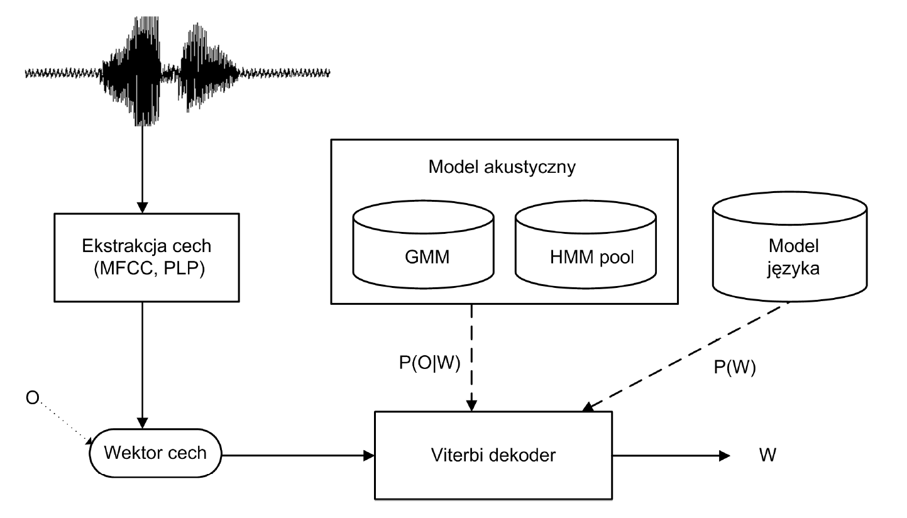
Schemat systemu ASR

Slide 3
Model akustyczny
Brak deterministycznego związku pomiędzy wartościami cech obiektów a klasą
Nie posiadamy też pełnej informacji probabilistycznej
Estymujemy rozkłady prawdopodobieństw związków na podstawie informacji ze zbioru T={(X,C)}
Model akust. reprezentuje statystyczne prawidłowości między wypowiadanymi słowami a falą akustyczną sygnału mowy realizującą słowo
Stosujemy metodę MLE

Slide 4
HMM w ASR
Automat HMM reprezentuje model statystyczny opisujący niepewność związków występujących w procesie produkcji sygnału mowy
HMM jest parą procesów stochastycznych: ukrytego łańcucha Markowa i obserwowalnego procesu zdarzeń
Nie narzuca żadnej deterministycznej reprezentacji sygnału akustycznego (MFCC, PLP)

Slide 5

Implementacja modelu akust.
HMM-GMM
Dekodowanie – algorytm beam search Viterbi
- złożoność
Nauka – równoległy algorytm embedded training
- skalowalność horyzontalna - liniowa
- nauka bez nadzoru
- algorytm iteracyjny
- estymacja MLE

Slide 6
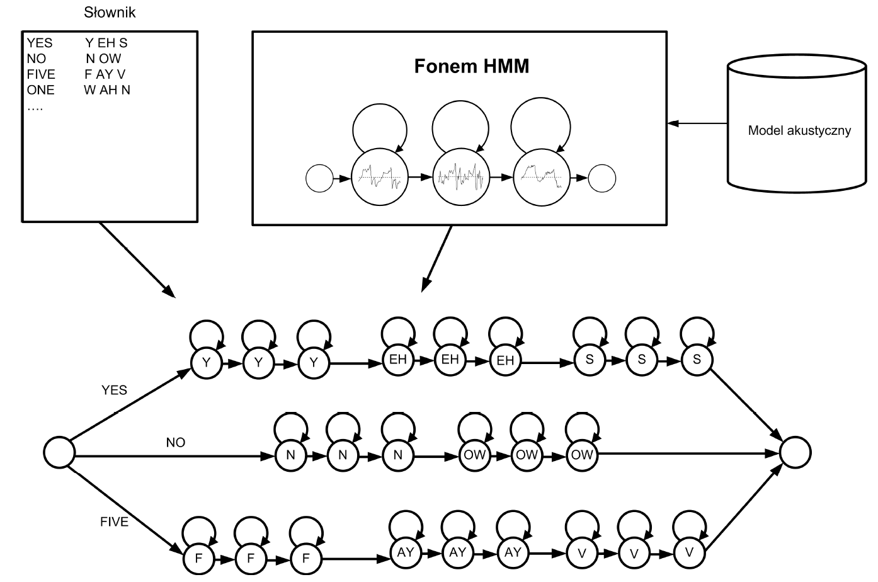
Budowa przestrzeni poszukiwań

Slide 7
Sygnał akustyczny mowy
Zawiera poza informacją fonetyczną wiele informacji zbędnej – konsekwencją jest duża zmienność parametrów opisujących sygnał
Przyczyny zmienności sygnału mowy:
- różna budowy aparatu mowy (barwa, ton krtaniowy)
- koartykulacja
- ch-ka kanału transmisyjnego nie jest idealna
- szumy z zewnątrz, emocje etc.

Slide 8
Ekstrakcja cech akustycznych
Wydobycie informacji fonetycznej z fali akustycznej
Postać parametryczna wektora cech powinna modelować percepcyjne właściwości ludzkiego systemu słuchowego
locality property
Jest jedyną wiedzą a priori w systemach ASR
Powinien usunąć dyspersję której źródłem są zjawiska niezwiązane z mową

Slide 9
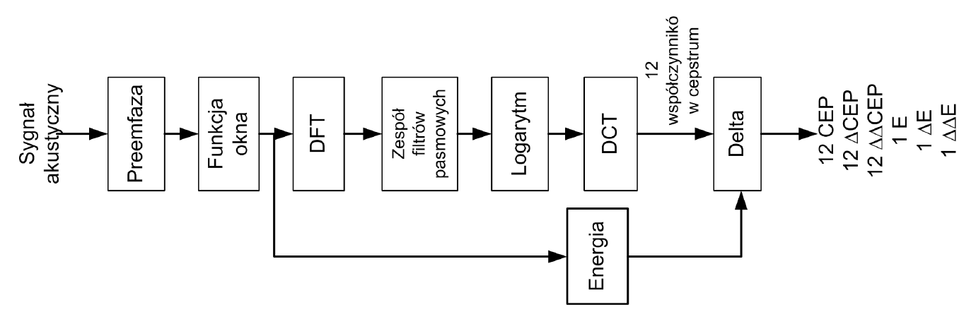
Algorytm MFCC

Slide 10
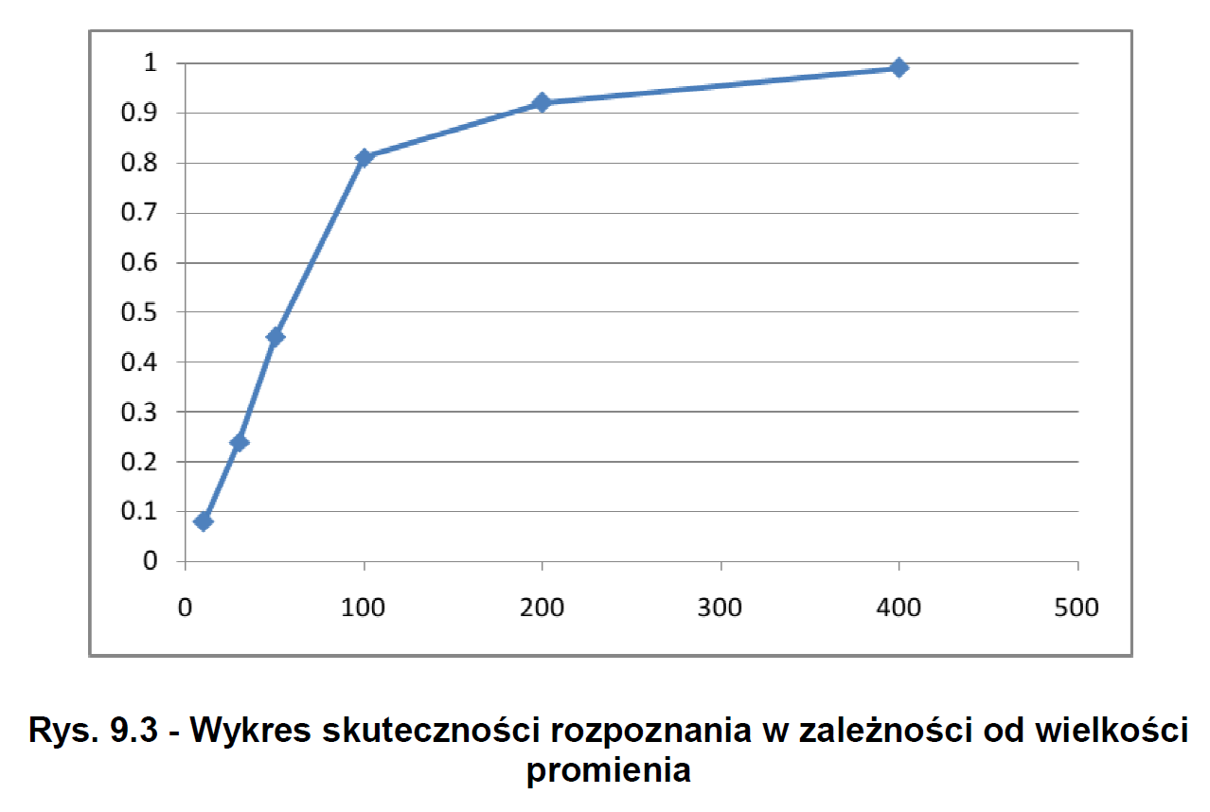
Rezultaty 1/2

Slide 11
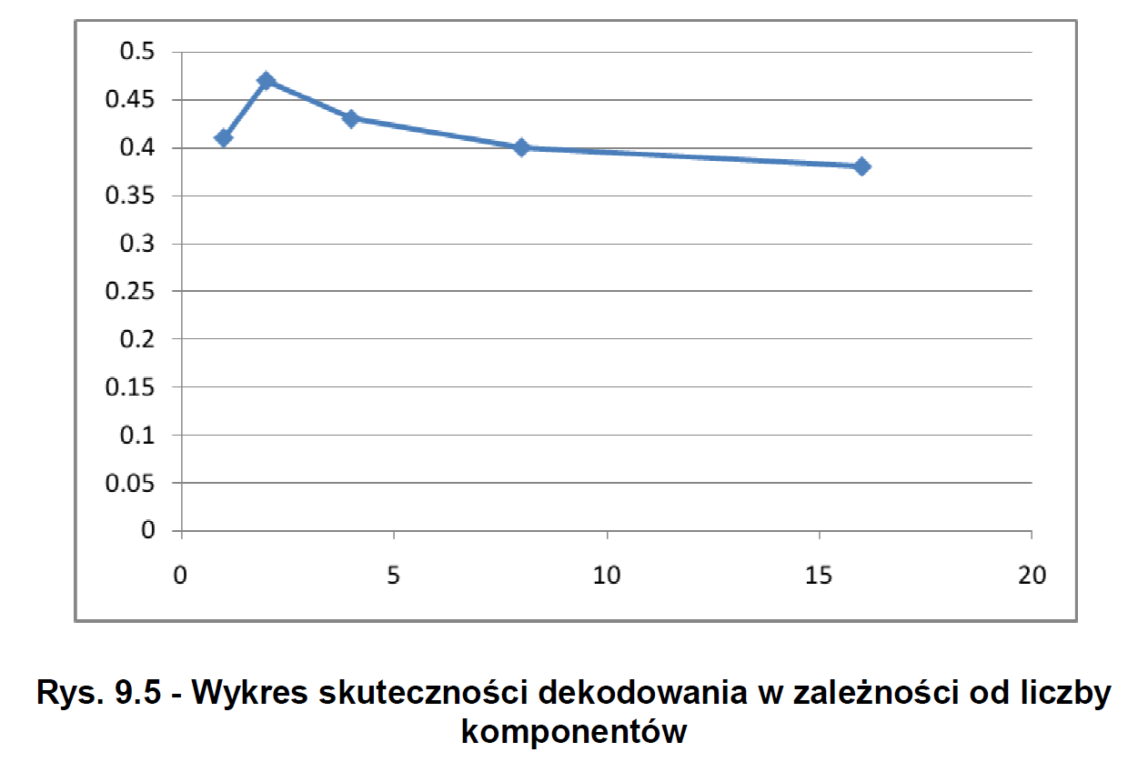
Rezultaty 2/2

Slide 12
Dziękuję za uwagę

